Slide 1
George Enescu
A muzsikálásra hivatott román zseni
Zum Musizieren berufenes rumänisches Genie
Un génie roumain prédestiné à la musique
Rumuński geniusz przeznaczony do tworzenia muzyki
Geniul român predestinat muzicii

Slide 2
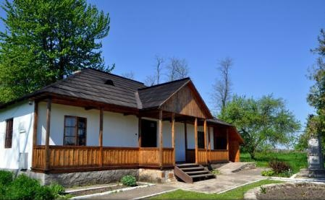
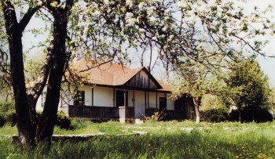
1881-ben született egy Liveni nevű faluban.
1881 wurde er in einem Dorf, in Liveni geboren.
Il est né dans un village nommé Liveni.
Urodził się w 1881 roku we wiosce Liveni.

Slide 3
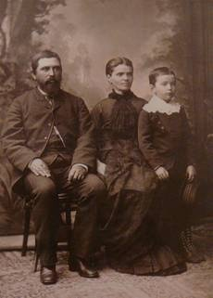
Ő volt a család nyolcadik, de egyetlen életben maradt gyereke.
Er war das achte, aber das einzige im Leben gebliebene Kind der Familie.
Il fut l'huitieme enfant de la famille, mais le seul qui a survécu son enfance.
Był dziewiątym, ale jedynym pozostałym przy życiu dzieckiem w rodzinie.

Slide 4
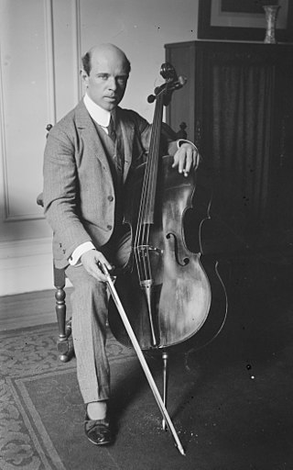
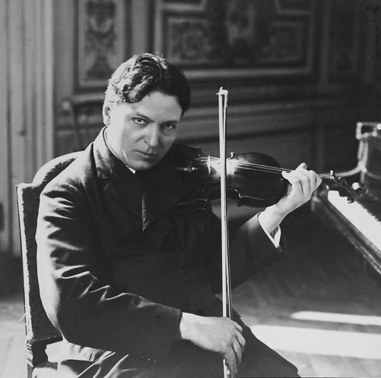
Abszolút hallása és elképesztő memóriája volt.
Er hatte absolutes Hören und hervorragendes Gedächtnis.
Il a eu une ouïe absolue et une mémoire stupéfiante.
Miał słuch i pamięć absolutną.
„A román Mozart”
„Der rumänische Mozart”
„Le Mozart roumain.”
„Rumuński Mozart”
Pablo Casals
George Enescu

Slide 5
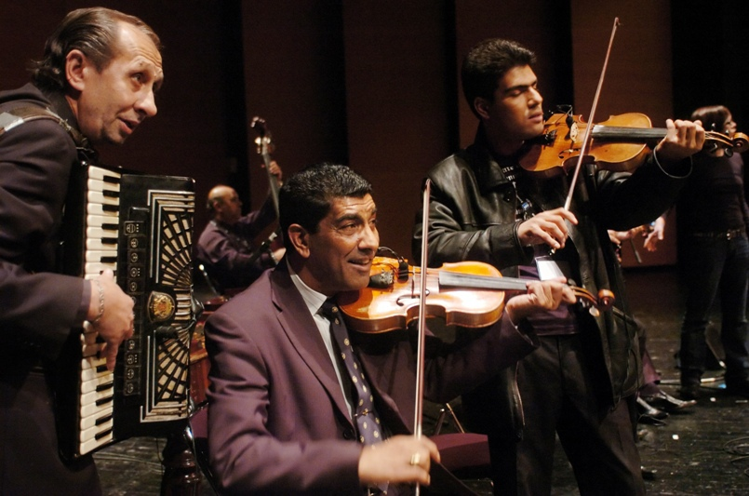
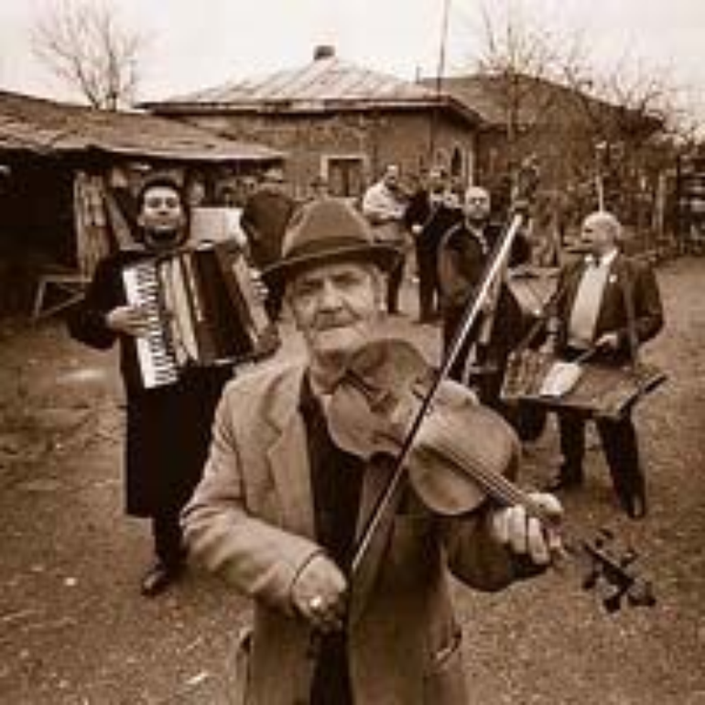
Háromévesen elvarázsolta egy népi zenekar hegedűse.
Mit 3 Jahren war er von dem Geigespieler einer Volksorchester verzaubert.
À l'âge de trois ans, il a été ravi par un violoniste d'une troupe folklorique.
W wieku trzech lat oczarował go pewien ludowy skrzypek.

Slide 6
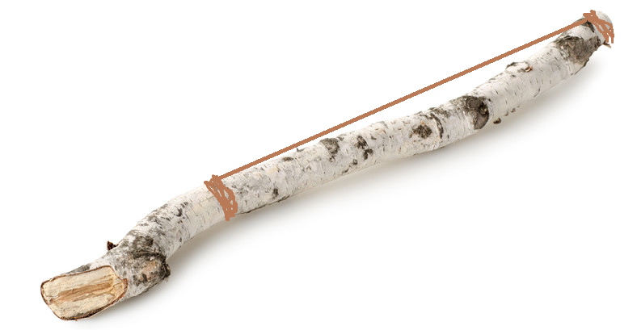
Első „hegedűjét” saját maga készítette egy fadarabból és egy szál cérnából.
Er bastelte seine erste eigene „Geige” aus einem Stück Holz und Faden.
Il a préparé son premier violon d'un morceau en bois et un bout de ficelle.
Sam zrobił swoje pierwsze „skrzypce” z kawałka drewna i nici.

Slide 7
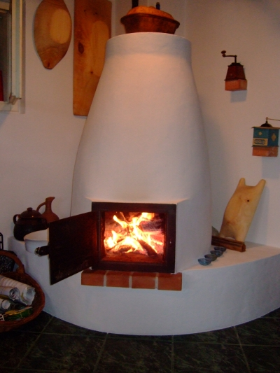
„Nem egy igazi hegedű!”
„Das ist keine echte Geige!”
„Ce n'était pas un vrai violon.”
„To nie są prawdziwe skrzypce!”

Slide 8
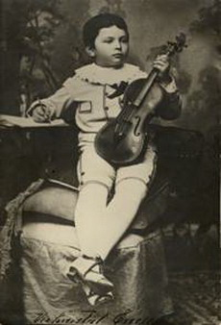
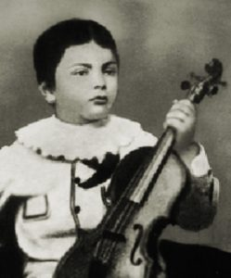
Egy igazi hegedűvel…
Mit einer echten Geige…
...avec un vrai violon.
Z prawdziwymi skrzypcami…

Slide 9
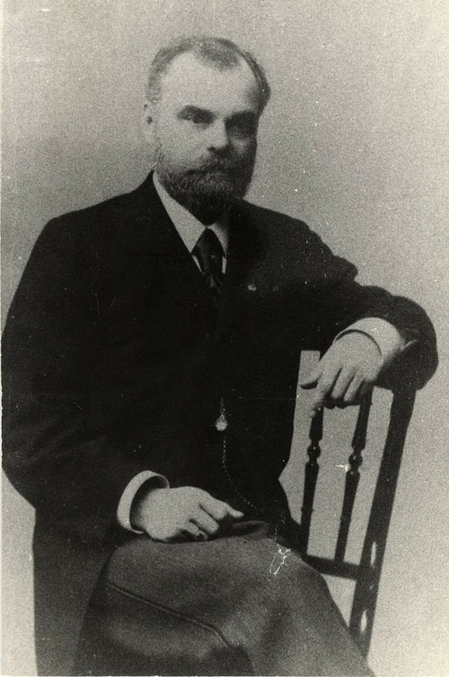
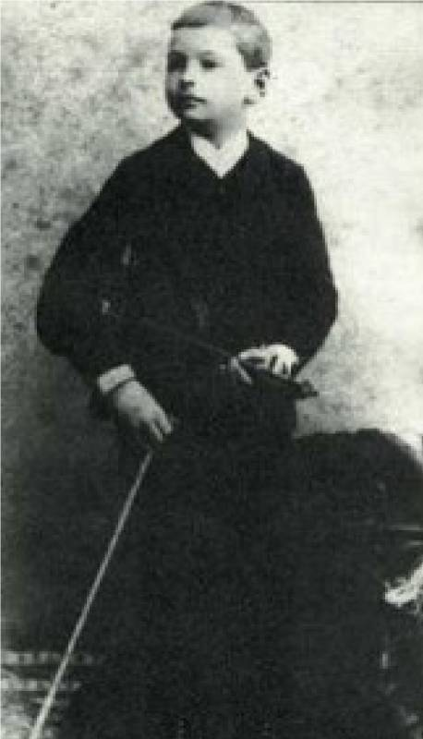
Első tanára
Sein erster Lehrer
Son premier professeur de violon
Jego pierwszy nauczyciel
Eduard Caudella

Slide 10
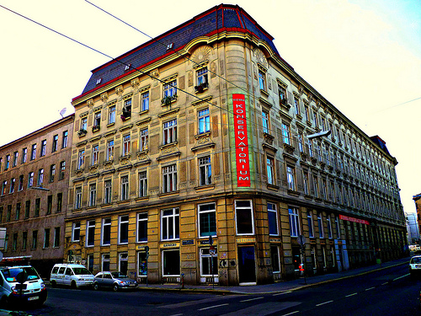
Konservatorium Wien (1888-1894)

Slide 11
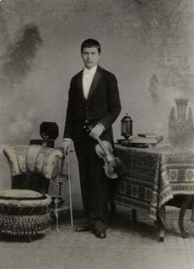
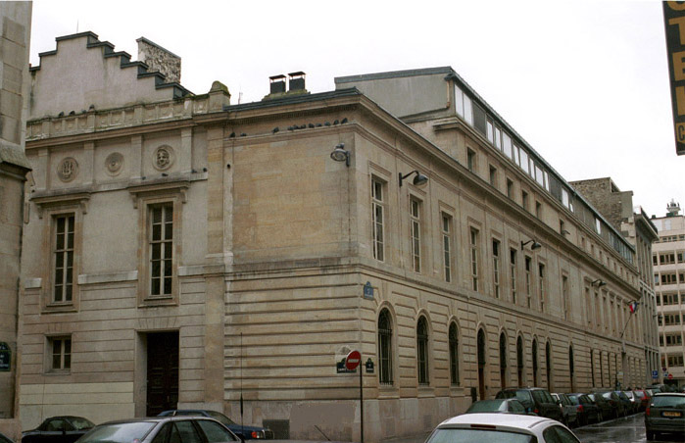
Conservatoire de Paris (1895-1899)

Slide 12
1898. Poema Română
Szimfonikus szvit
Symphonische Suite
Suite symphonique
Suita symfoniczna

Slide 13
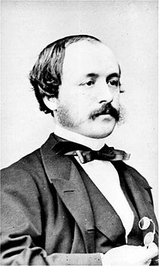
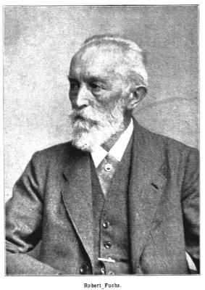
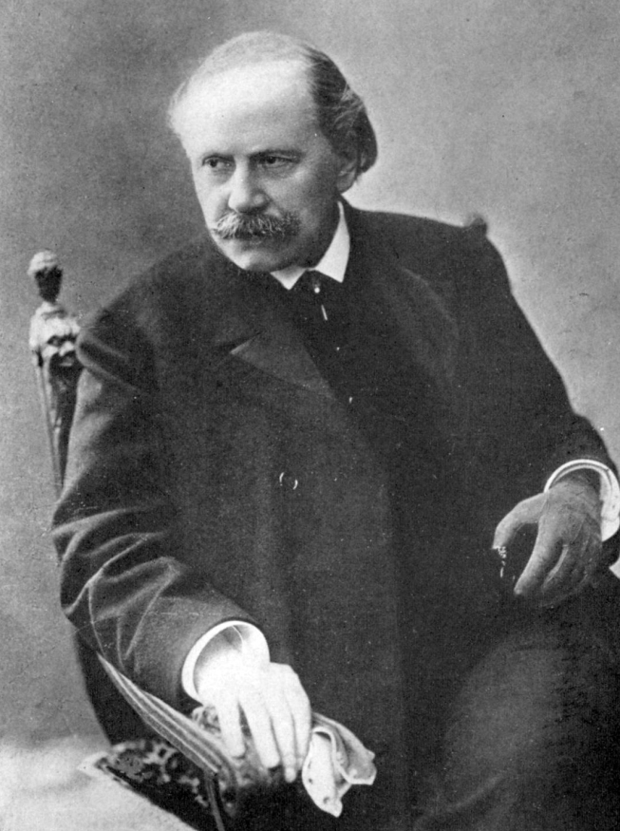
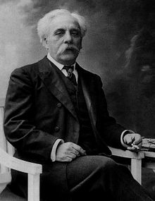
Tanárai - Seine Lehrer
Josef Hellmesberger
Robert Fuchs
Jules Massenet
Gabriel Fauré

Slide 14
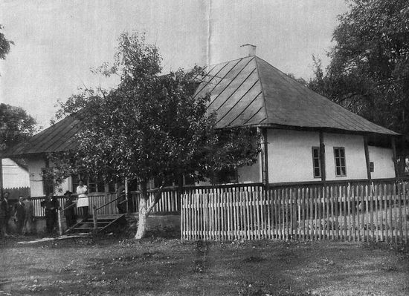
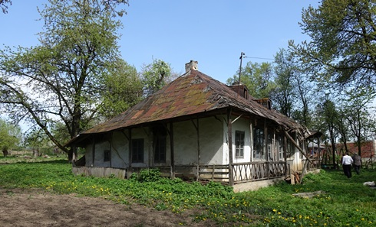
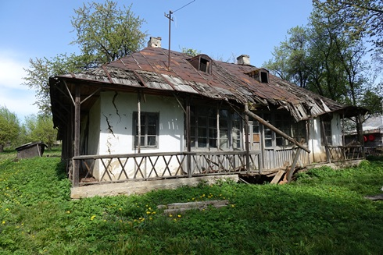
Mihăileni-i házában szeretett pihenni.
Er mochte sich in seinem Haus in Mihăileni ausruhen.
Il aimait se reposer dans sa maison de Mihăileni.
Uwielbiał odpoczywać w swoim domku w Mihăileni

Slide 15
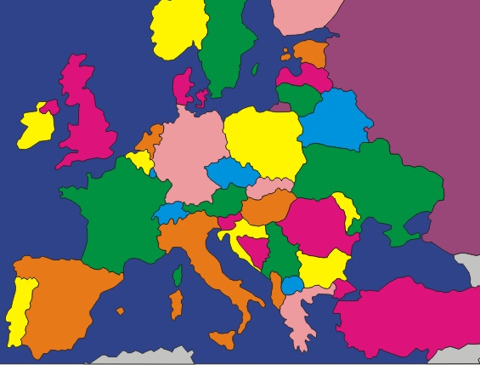
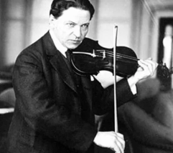

Slide 16
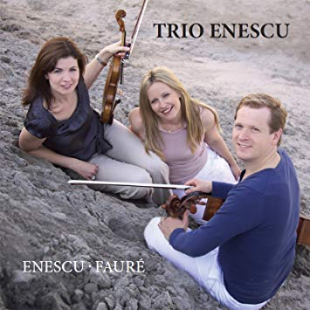
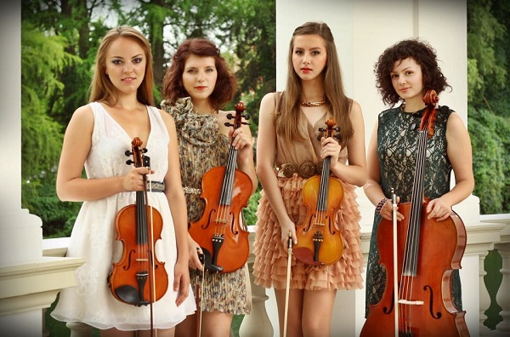
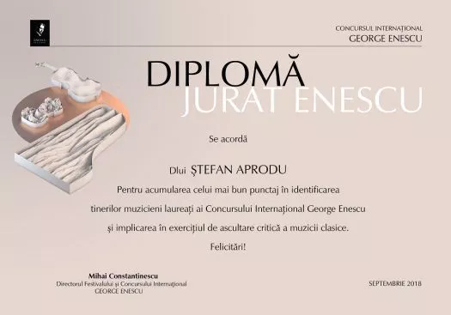
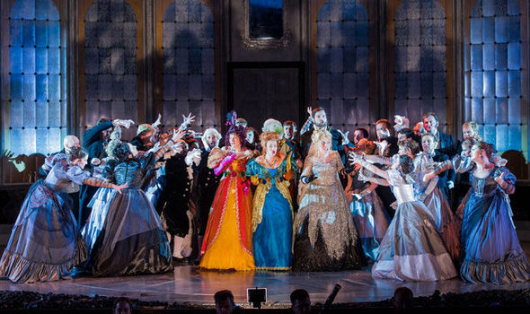
Er gründete…
1904. – Streichquartett
1902. – Trio
1912. – Enescu – Preis
1921. – Oper

Slide 17
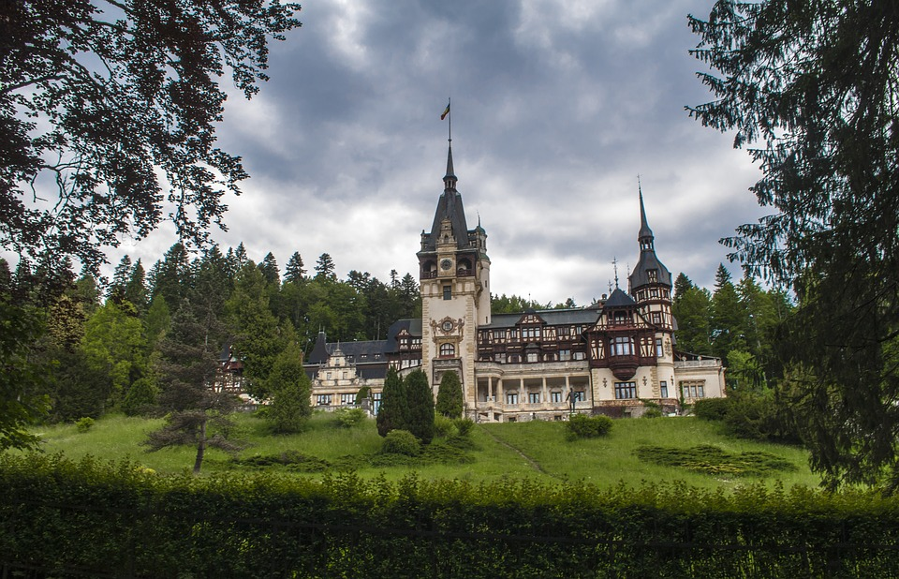
Schloss Peleș

Slide 18
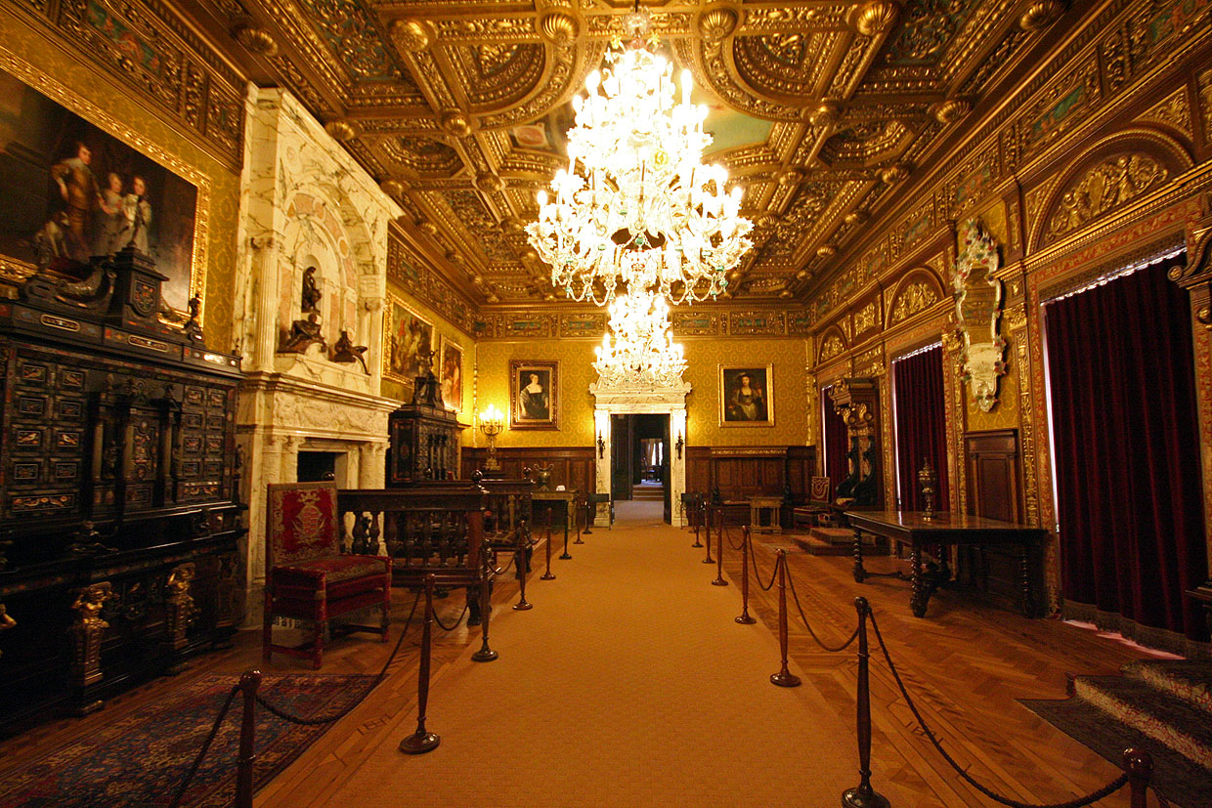
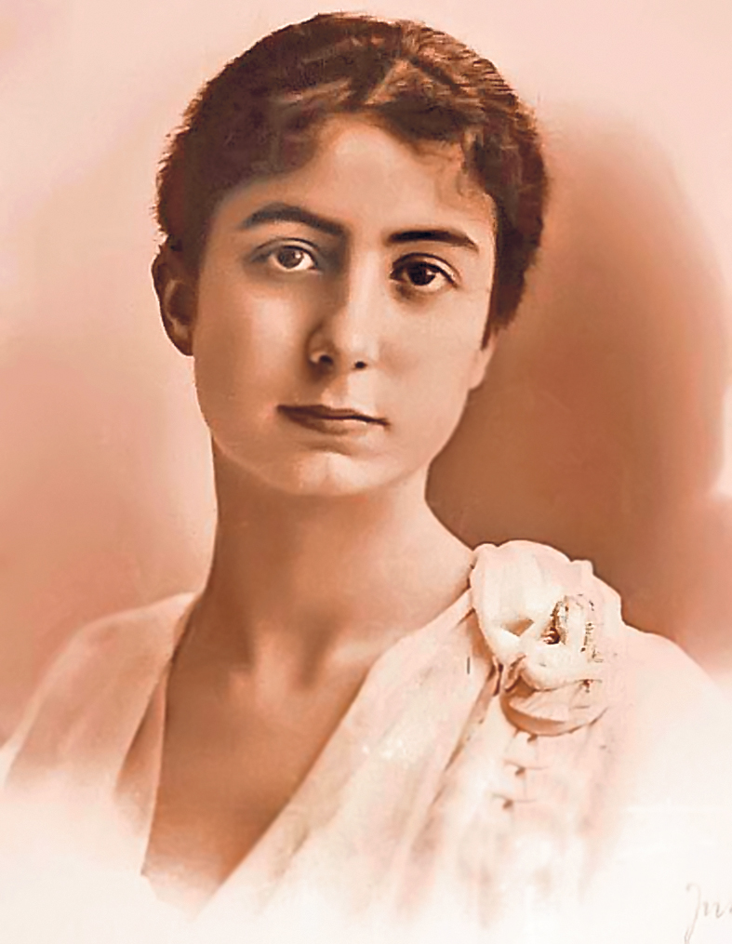
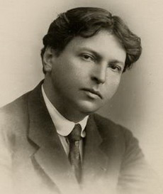
Maria Cantacuzino
George Enescu

Slide 19
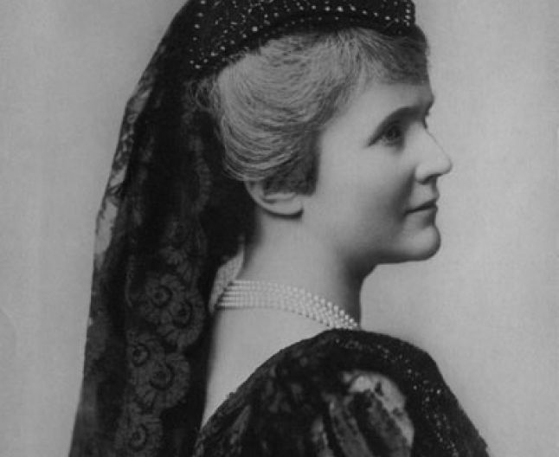
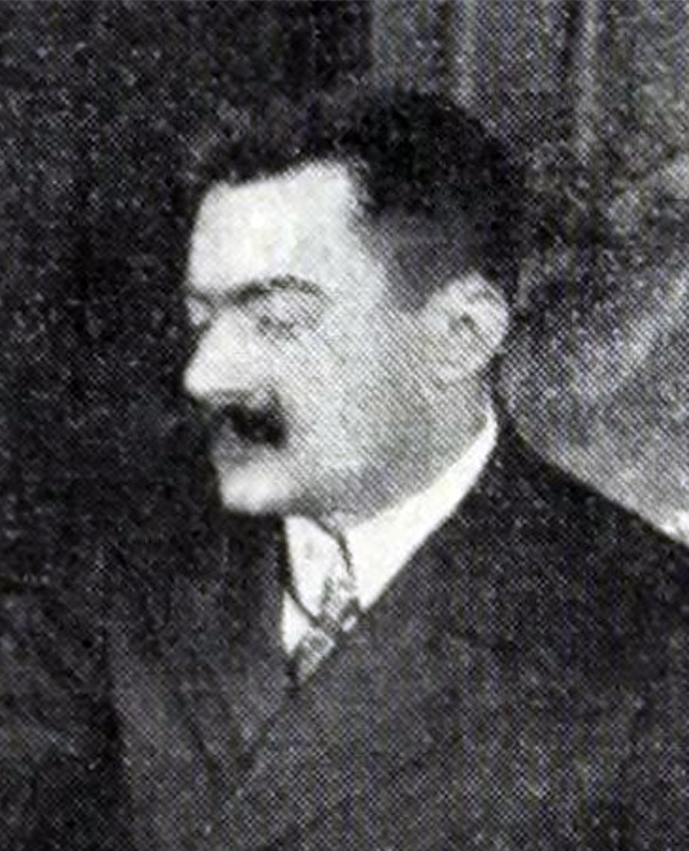
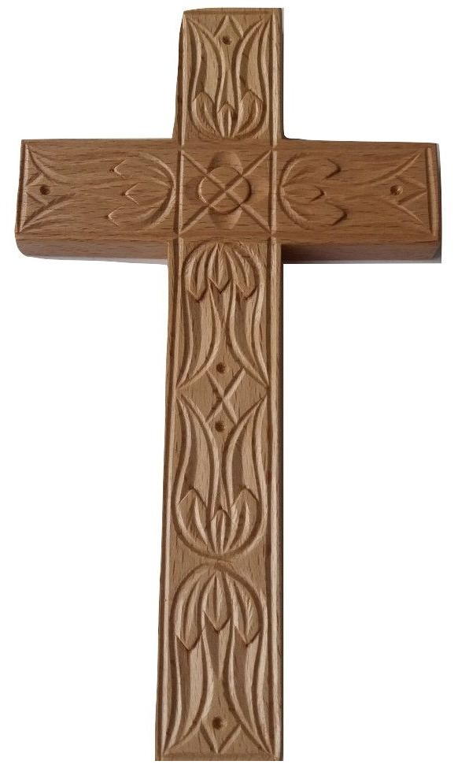
1928
Maria Cantacuzino
Mihail Cantacuzino

Slide 20
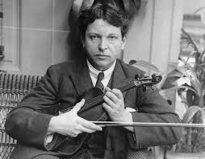
George Enescu
1925.

Slide 21
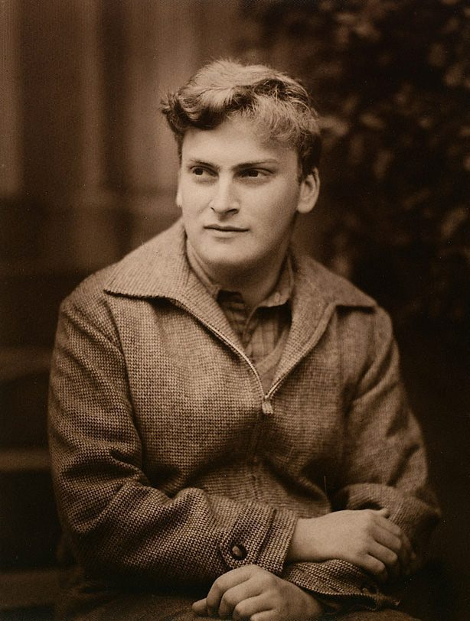
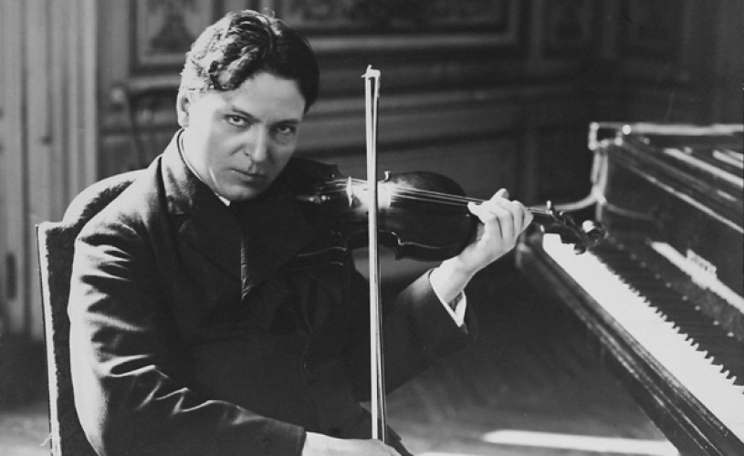
Yehudi Menuhin:
„For me, Enescu will remain one of the true wonders of the world.”

Slide 22
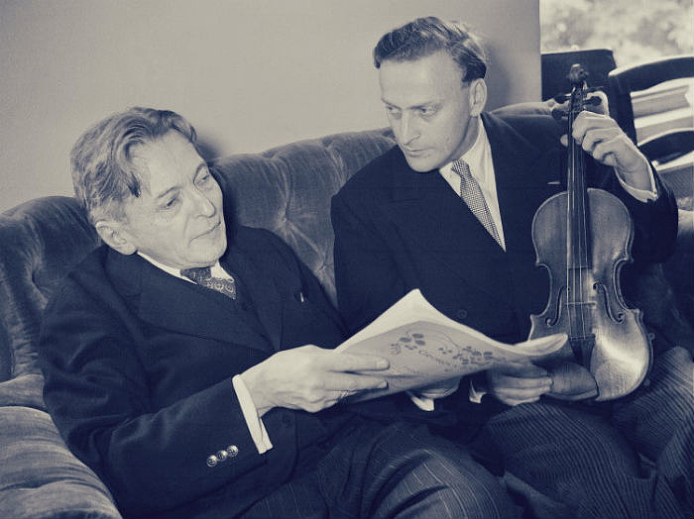
Enescu – Yehudi Menuhin

Slide 23
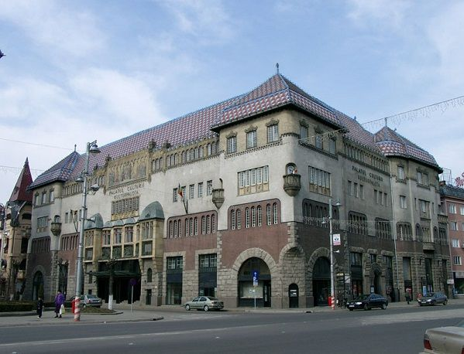
„Kultúrpalota”
Kulturpalast in Neumarkt

Slide 24
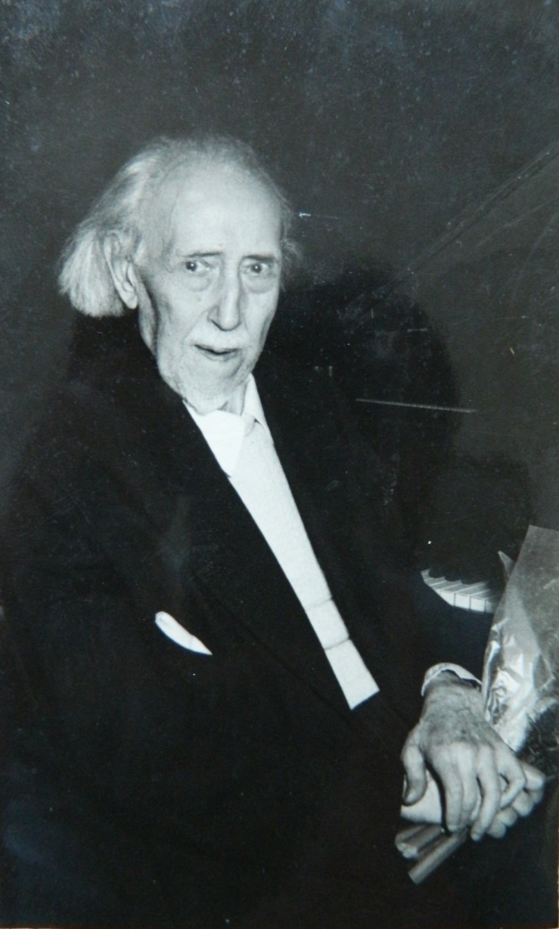
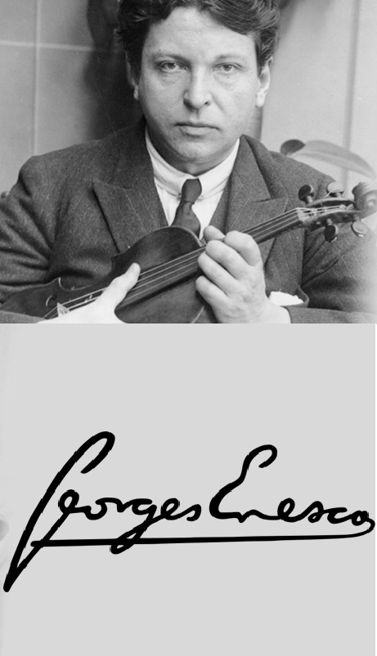
In Neumarkt am Mieresch – 1930’
László Árpád

Slide 25
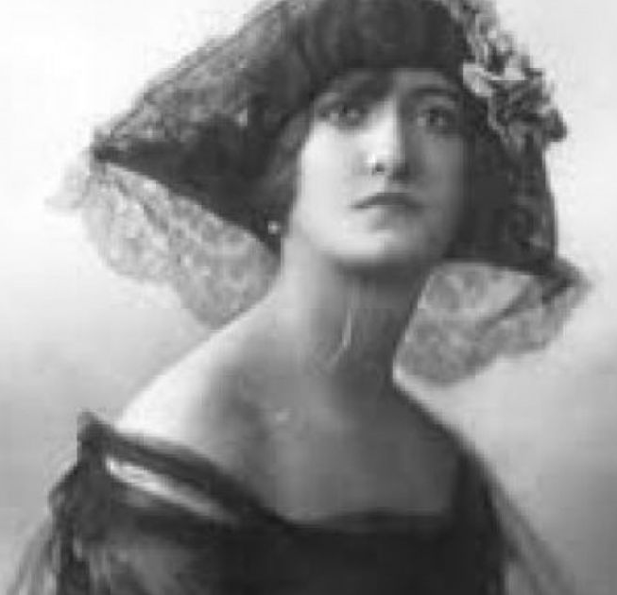
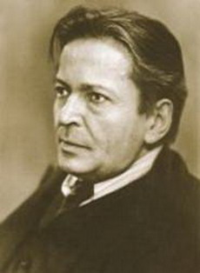
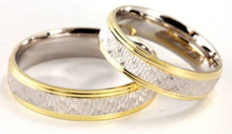
1938.
Maria Cantacuzino
George Enescu

Slide 26
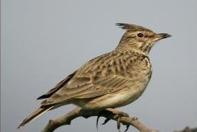
„Best of Enescu” – 1.
Pacsirta
Lerche
Alouette
Skowronek

Slide 27
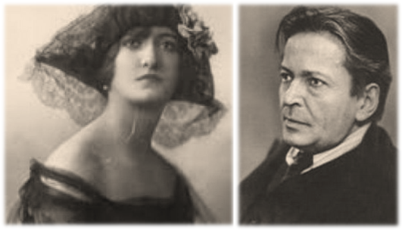
1946.

Slide 28
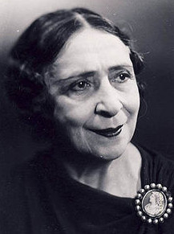
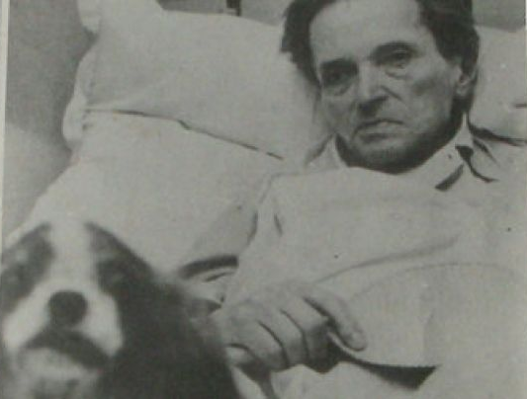

Slide 29
1955.
Père-Lachaise – Paris

Slide 30
Kotta nélkül tudta J. S. Bach legtöbb művét.
Er konnte ohne Noten die meisten Werke von J. S: Bach.
Il était capable de mémorer sans partition la plupart des œvres de J.S. Bach.
Bez partytury potrafił wykonać większość dzieł J.S. Bacha.
Kotta nélkül tudta Richard Wagner Ring-jét – 15 óra zenét!
Er konnte ohne Noten den „Ring” von Richard Wagner – 15 Stunden Musik!
Il pouvait mémorer le Ring de Richard Wagner sans partition – 15 heures de musique.
Bez partytury potrafił zagrać „Pierścień Nibelunga” Richarda Wagnera – 15 godzin muzyki!

Slide 31
„Best of Enescu” – 2.

Slide 32
Vielen Dank für die Aufmerksamkeit!
Nagy Ágota, XI. Klasse
Cucui Orsolya XII. Klasse
Neagoi Bernadett XI. Klasse
Simon Dorottya XI. Klasse

